Slide 1
Дидактическая игра «Времена года»

Slide 2
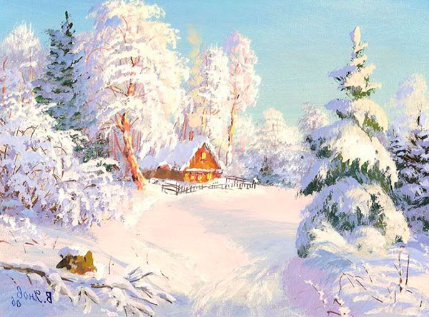
«Когда это бывает»
Снег на полях,
Лед на реках
Вьюга гуляет,
Когда это бывает? (Зимой)

Slide 3
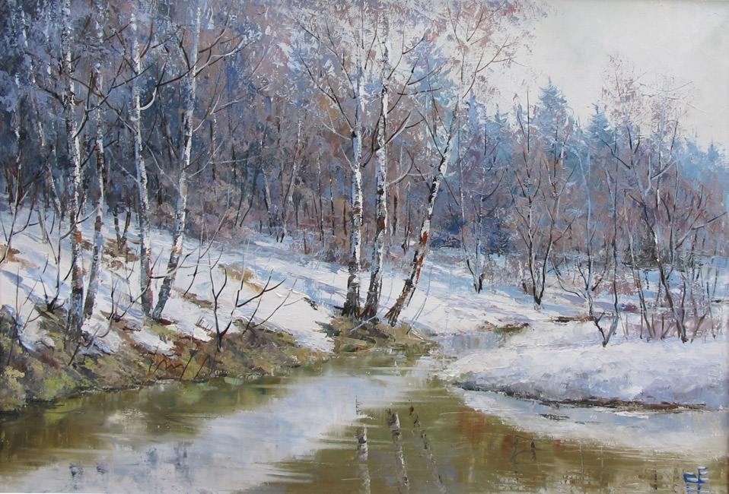
Рыхлый снег На солнце тает, Ветерок в ветвях играет, Звонче птичьи голоса Значит, К нам пришла ...

Slide 4
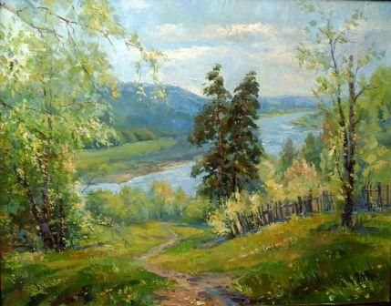
Солнце печет, липа цветет,
Вишня поспевает,
Когда это бывает? (Летом)

Slide 5
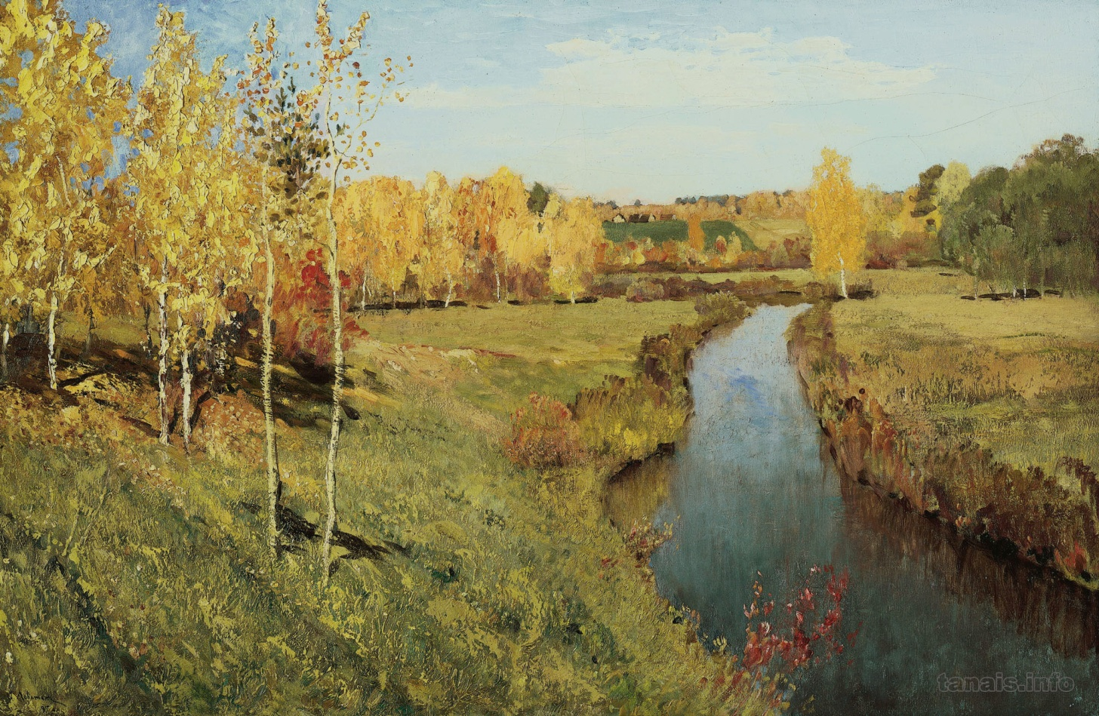
Утром мы во двор идём - Листья сыплются дождём, Под ногами шелестят И летят, летят, летят... Ответ (Осень )

Slide 6
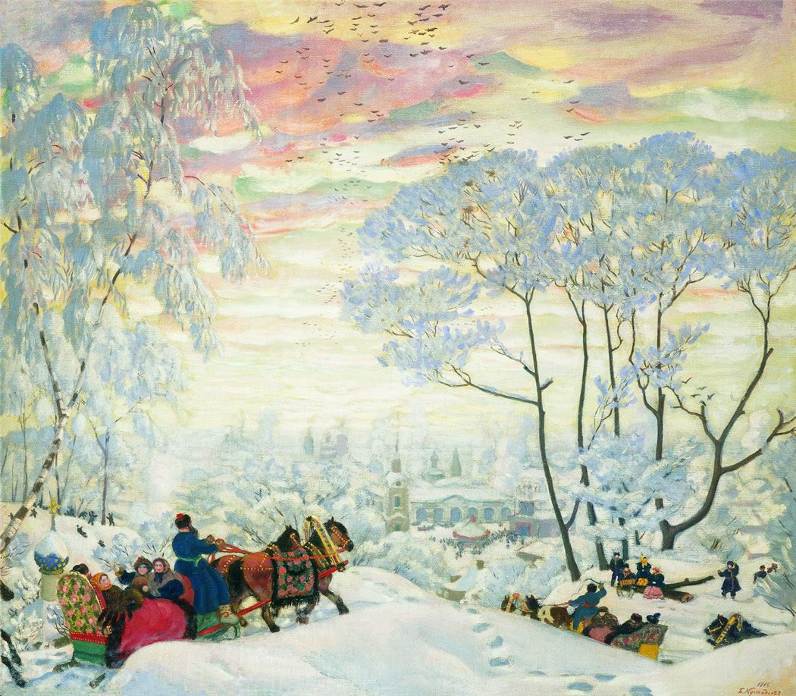
«Угадай по описанию»
В это время года дети любят кататься на санках, лепить снеговика.

Slide 7
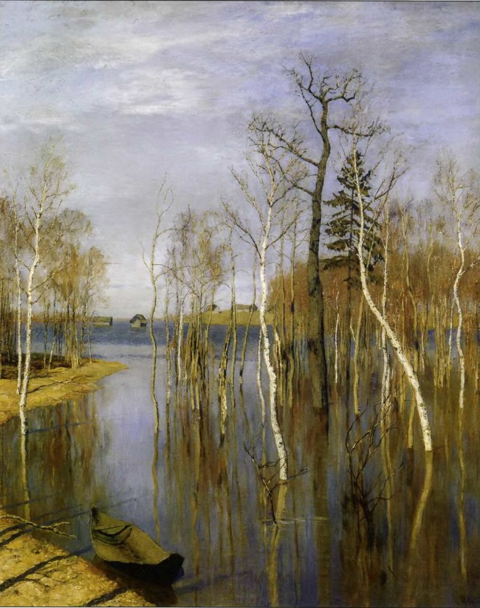
В это время года журчат ручьи, пригревает солнышко, появляются первые проталинки.

Slide 8
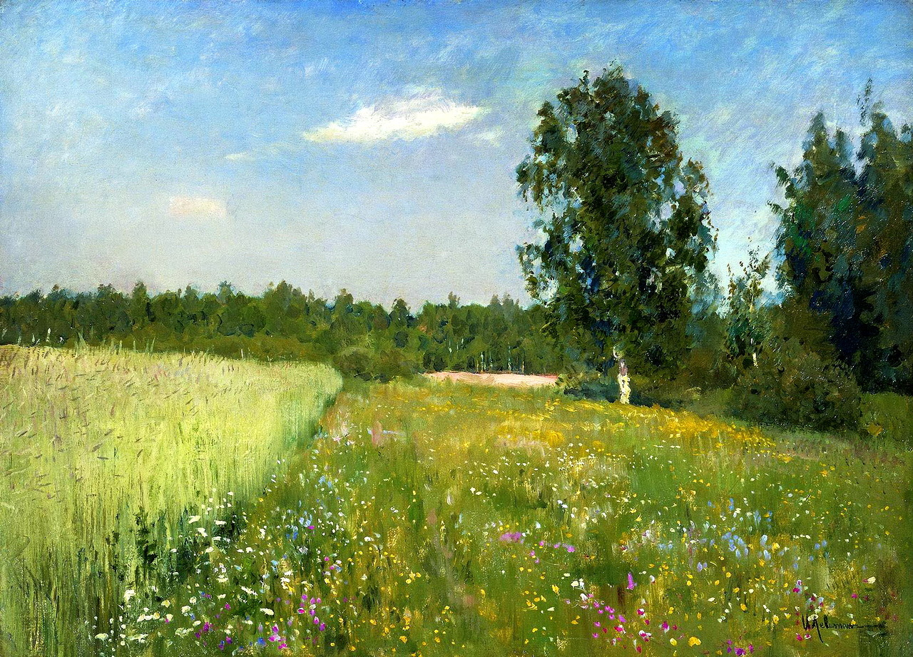
А в это время года дети любят бегать босиком, купаться, загорать и солнышко ярко светит.

Slide 9
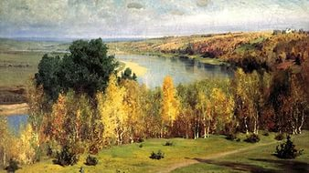
В это время года становиться прохладнее, идут дожди, листья желтеют, птицы улетают в теплые края.

Slide 10
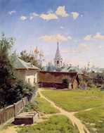
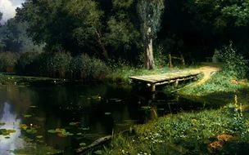
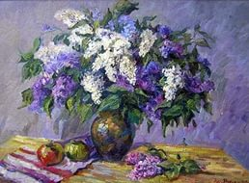
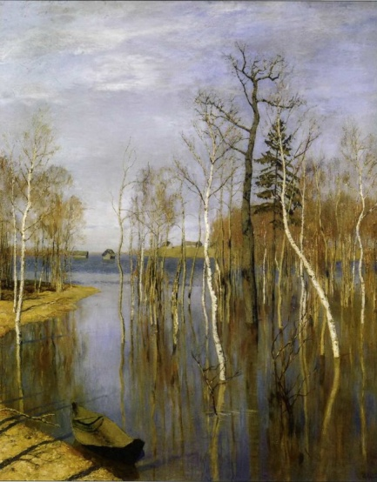
«Что лишнее»

Slide 11
